Slide 1
LAURA DANIELA DIAZ TORRES VIVIAN CABANZO FERNÁNDEZ ZENNETH OLIVERO TAPIAS CRISTIAN FELIPE MUÑOZ GUERRERO
2025-02
BIG DATA Y MACHINE LEARNING PARA ECONOMIA APLICADA
Perfil de salarios según edad

Slide 2
Intuición económica
En economía laboral, existe un perfil típico de 'joroba' edad–salario:
Ingresos bajos en edades tempranas; crecen con la experiencia.
Alcanzan un máximo en la edad media y luego tienden a caer.
Objetivo: estimar este perfil en la muestra y calcular la edad de máximo ingreso.

Slide 3
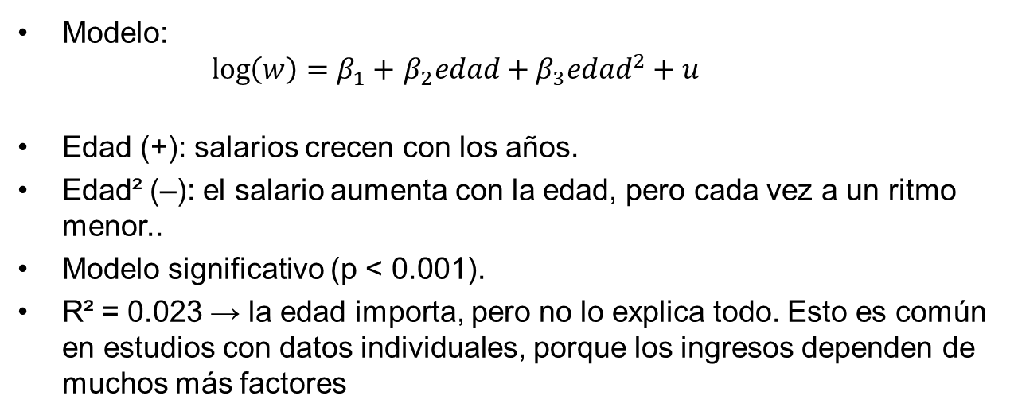
Perfil ingresos-salarios:
Modelo:
$\log\left(w\right)=β_{1}+$ $β_{2}edad+β_{3}{edad}^{2}+u$
Edad (+): salarios crecen con los años.
Edad² (–): el salario aumenta con la edad, pero cada vez a un ritmo menor..
Modelo significativo (p < 0.001).
R² = 0.023 → la edad importa, pero no lo explica todo. Esto es común en estudios con datos individuales, porque los ingresos dependen de muchos más factores

Slide 4
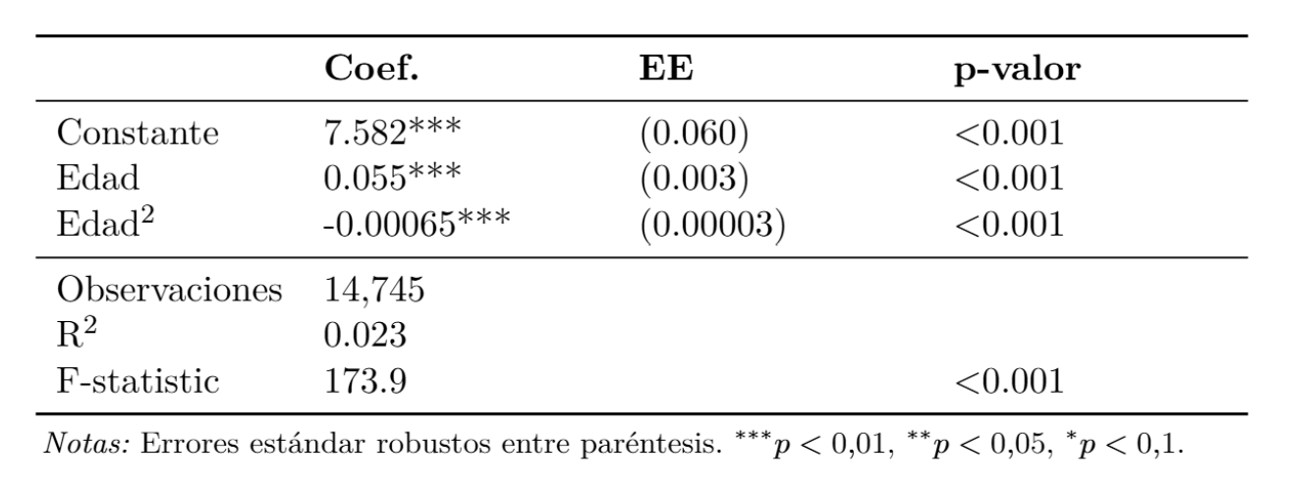
Resultados del modelo

Slide 5
Edad pico del perfil edad-salario:
Salario máximo ocurre en promedio a los 42.3 años
Intervalo de confianza Bootstrap 95%: [41.5 – 43.1].
Curva confirma la teoría: crecimiento → pico → caída
El pico ocurre un poco antes de lo reportado en la literatura ( 50 años aprox

